Slide 1
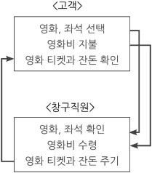
프로그램 개발 방법론
절차적 프로그래밍 (구조적 프로그래밍) | 객체지향 프로그래밍
고객은 영화, 좌석 선택 ↓ 고객은 영화비 지불 ↓ 창구 직원은 영화, 좌석 확인 ↓ 고객에게 영화 티켓과 잔돈 주기 ↓ 고객은 영화 티켓과 잔돈 확인

Slide 2
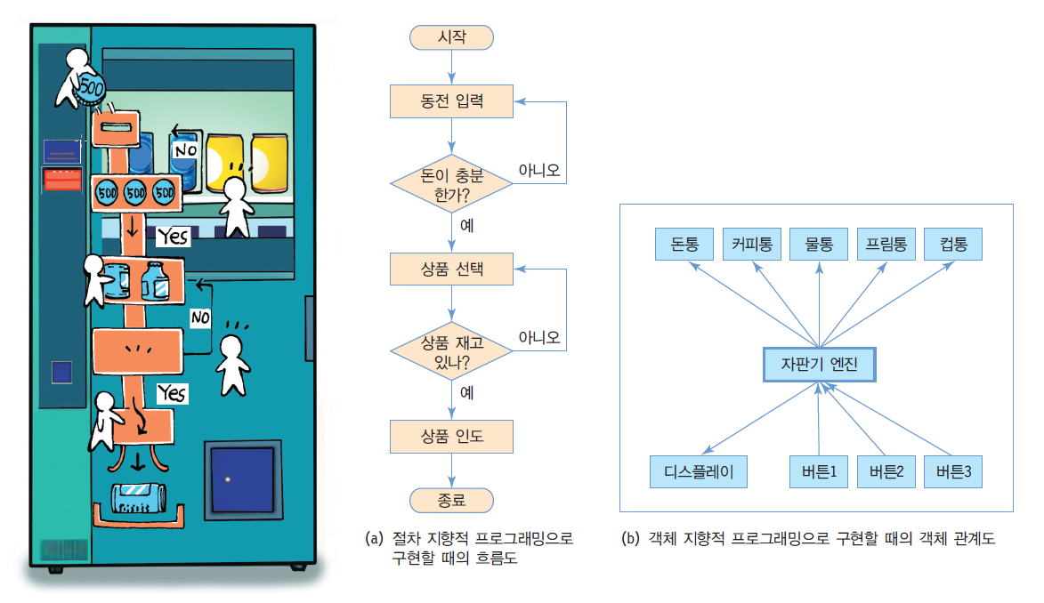
절차 지향 프로그래밍과 객체 지향 프로그래밍
실행하고자 하는 절차대로 일련의 명령어 나열.
흐름도를 설계하고 흐름도에 따라 프로그램 작성
객체들을 정의하고, 객체들의 상호 관계, 상호 작용으로 구현

Slide 3
Assembly
1954
Fortran
1958
Algol
Martin Richards
1967
BCPL
1964
Basic
Ken Tompson
1970
B
Ken Tompson과
Dennis Ritchie
1972
C
Bjarne Stroustrup
1979
C++
1983
Objective-C
1983
1987
Perl
1991
Visual Basic
1995
PHP
1995
Java
1995
Javascript
1998
C++98
2000
C#
2003
C++03
C++
표준
변화
2011
C++11
2014
C++14
2017
C++17
2020
C++20

Slide 4
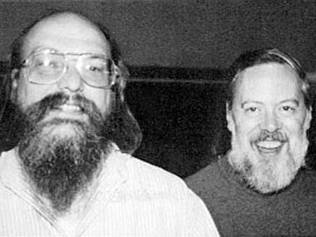
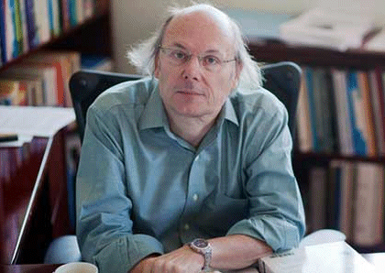
C++의 탄생
C++
Bjarne Stroustrup
C언어의 장점을 유지
C with Classes
객체 지향의 개념
최신 프로그래밍 기법 지원
표준화
ANSI, ISO
C++11, C++14, C++17

Slide 5
C++의 특징
C++에서 지원하는 프로그래밍 기법들
주요 특징
C언어 확장: 참조자, 함수중복, 예외처리 등
객체지향 지원: 캡슐화(encapsulation), 정보 은닉
코드 재사용: 상속 (inheritance), 다형성 (polymorphism)
일반화 프로그래밍: 템플릿(template)

Slide 6
C++ 기초
C 언어와 같은 형태의 문법적인 구조
C 언어에 객체지향 프로그래밍 기법 도입
. 클래스(class) 선언
.객체 정의를 이용한 추상적 자료 형(abstract data type)의 정의 등

Slide 7

객체지향 프로그래밍(개념)
Notes:
사람의 사고 방식 :
머리 속의 이상적인 사과를 뭉뚱그려서(추상화해서) 현실의 사과를 인식

Slide 8
객체지향 프로그래밍 (Object)
사람들이 의미를 부여하고 분류하는 개념적 단위
특정 대상을 표현하는 정보들의 종합적인 집합체
현실에 존재하거나 추상적인 개념

Slide 9
객체지향 프로그래밍(Object)
객체 = 프로그램을 구성하는 단위(building block)
프로그램은 독립적으로 존재하는 객체들의 집합임
객체는 전체 프로그램의 일부 기능을 맡아서 수행함.

Slide 10
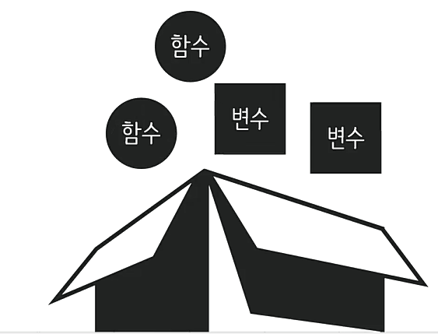
객체지향 프로그래밍 (Object)
객체(Object) : 상태(state, 데이터, 변수)
+ 행위(behave, 함수, 메쏘드)

Slide 11
객체지향 프로그래밍 (Object)
상태(state, attribute)
- 객체가 가지는 자료의 특성
- 객체의 활동을 전후하여 속성의 값이 변함
- 속성의 값에 따라서 객체의 상태가 결정됨
행위(operation, function, method)
- 객체가 수행하는 활동
- 함수(function), 프로시져(procedure)
- 메소드(method): 프로그램 형태로 구현된 연산

Slide 12
객체지향 프로그래밍 (Object)
연산1
연산
2
정의된
합법적
연산5
은
폐
된
자
료
구
조
연산
3
연산4

Slide 13
객체지향 프로그래밍
객체-1
객체-4
자료
구조
객체-5
객체-3
객체-2

Slide 14
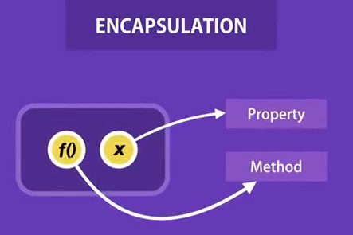
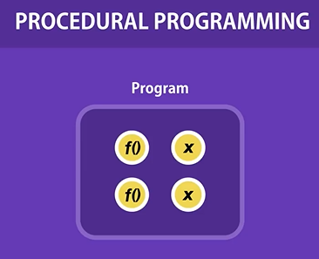
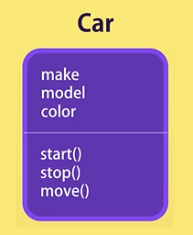

객체지향 프로그래밍 (Object)
Notes:
Human 객체
몸무게, 신장, 피부색,성별, 나이....... + E D P S

Slide 15
객체지향 프로그래밍 (Object)
추상적 자료형(Abstract data type)
- data structures + operations
- 객체의 내부적인 상태와 동작을 외부로부터 차단하는 기능
- 외부의 직접 접근을 차단함.
- 자료 은폐(data hiding)

Slide 16

객체지향 프로그래밍 (Object)
젖을
준다
놀아
준다
기저귀
빤다
엄마 객체
젖
책
안아
준다
노래
비누
자장가
부른다
장난감
가슴
응아
치운다
책
읽어
준다
씻어
준다

Slide 17

객체지향 프로그래밍
(Class & Object)
클래스(사전적 의미) : 그룹, 분류, 교실, 종류
클래스 : 형틀(template), 설계도(blue print)
객체 : 형틀(Class)를 이용해서 찍어낸 것
“붕어빵틀은 찍어내는 도구일뿐, 먹을 수 있는게 아니다 !!!”

Slide 18
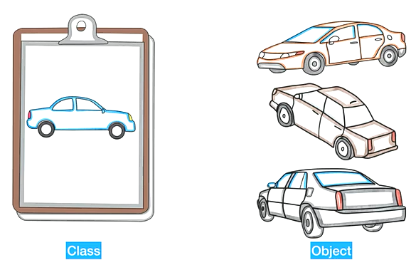
객체지향 프로그래밍
(Class & Object)

Slide 19
객체지향 프로그래밍
(클래스 & 인스턴스)
클래스 : 그룹, 분류, 교실, 종류
인스턴스 : 사례, 예제, 구체적 사례,
그 종류에 속하는 구체적인 것
포유류(클래스)
- 사람, 사자, 고양이, 말(인스턴스)

Slide 20

객체지향 프로그래밍
(데이터 구조의 발전 과정)
클래스 : 함수와 변수를 담는 그릇
(사용자 정의 데이터 타입)

Slide 21
객체지향 프로그래밍
(클래스 개념)
클래스 : 함수와 변수를 담는 그릇
(사용자 정의 데이터 타입)
클래스 : 주택
{
자료 : 주소, 주거형태
메소드 : 등기하기 { ․․․․․․․․․․}
전세주기 { ․․․․․․․․․․}
매매하기 { ․․․․․․․․․․}
관리하기 { ․․․․․․․․․․}
}

Slide 22
객체지향 프로그래밍(장점)
재사용성(확장성)이 좋다.
신속하게 개발할 수 있다.
유지보수가 용이하다.
대형 프로젝트 개발에 적당함.

Slide 23
객체지향 프로그래밍(단점)
실행속도가 느리다.
설계가 어렵다.

Slide 24
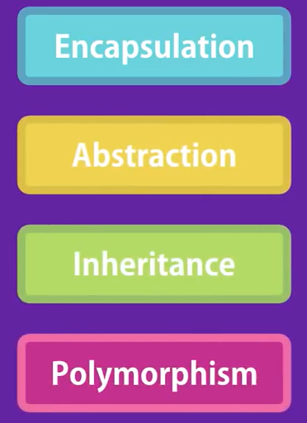
객체지향 프로그래밍(특성)

Slide 25
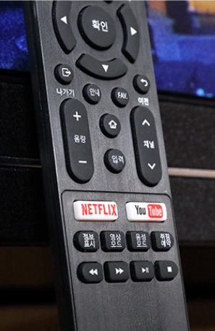
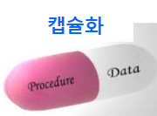
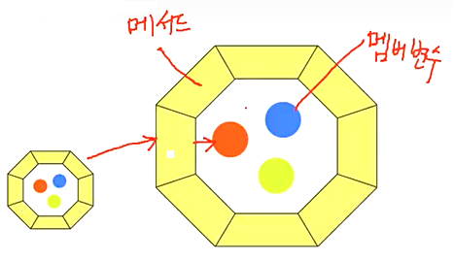
객체지향 프로그래밍(특성)
Encapsulation
Notes:
객체의 속성과 행위를 하나로 묶고(캡슐화)
실제 구현한 내용 일부를 외부에 감추는 것(은닉화)
객체 정보의 손상과 오용을 막을 수 있음
자료 구조가 변해도 다른 객체에 영향주지 않음
객체 사이의 독립성이 구조적으로 보장됨
연산만 정확히 알면 객체를 사용할 수 있음

Slide 26
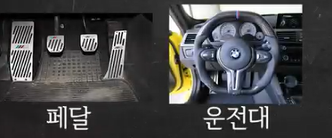
객체지향 프로그래밍(특성)
Encapsulation
자료 은폐를 통한 캡슐화(encapsulation with data hiding) :
객체의 내부적인 상태와 동작을 외부로부터 차단하는 기능
Notes:
객체의 공통적인 qqsdmf 뽑아내서 따로 구현해 놓은 것

Slide 27
객체지향 프로그래밍(특성)
Abstraction
추상화(사전적 의미) : 여러 가지 사물이나 개념에서 공통되는 특성이나 속성 따위를 추출하여 파악하는 작용.
객체들의 공통된 특성들을 파악하고,
불필요한 특성들은 제거하는 과정
- 굳이 구현할 필요없는 부분을 과감히 생략하여
필요한 부분만을 나타내는 것.
추상화 = 클래스의 설계
Notes:
객클래스를 구현함에 있어 모든 속성과 기능을 구현할 필요는 없습니다.
'회사원 관리'를 위한 '사람' 클래스에서는 '성별'이라는
속성이 반드시 필요하지만
'남자목욕탕 회원 관리'를 위한 '사람' 클래스에서는
굳이 성별이라는 속성을 표시할 필요가 없습니다.

Slide 28
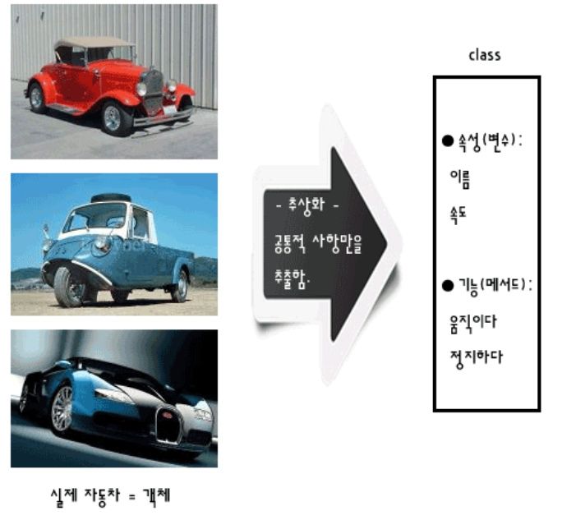
객체지향 프로그래밍(특성)
Abstraction
Notes:
객클래스를 구현함에 있어 모든 속성과 기능을 구현할 필요는 없습니다.
'회사원 관리'를 위한 '사람' 클래스에서는 '성별'이라는
속성이 반드시 필요하지만
'남자목욕탕 회원 관리'를 위한 '사람' 클래스에서는
굳이 성별이라는 속성을 표시할 필요가 없습니다.

Slide 29
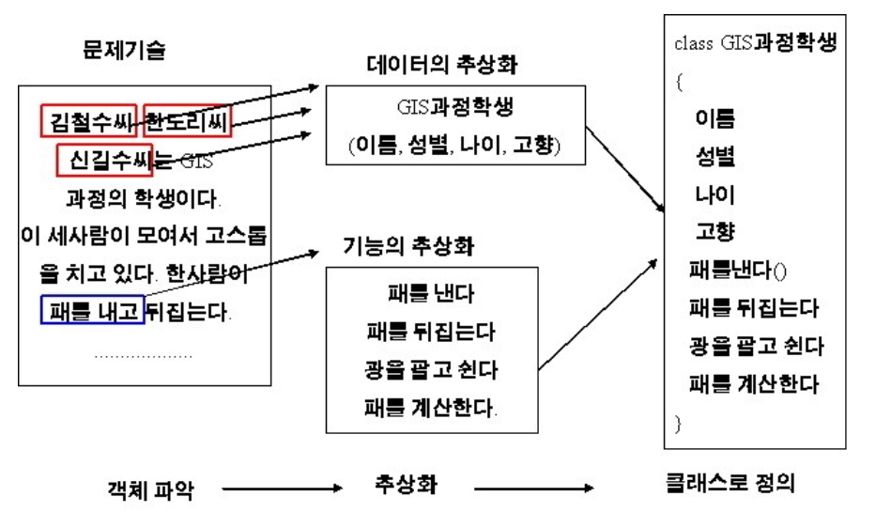
객체지향 프로그래밍(특성)
Abstraction

Slide 30
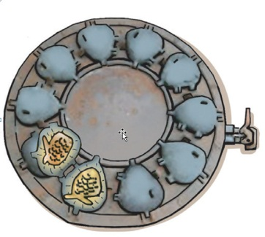

C++ 객체 지향 특성 - 캡슐화
캡슐화(Encapsulation)
데이터를 캡슐로 싸서 외부의 접근으로부터 보호
C++에서 클래스(class 키워드)로 캡슐 표현
클래스와 객체
클래스 – 객체를 만드는 틀
객체 – 클래스라는 틀에서 생겨난 실체
객체(object), 실체(instance)는 같은 뜻
객체 생성

Slide 31
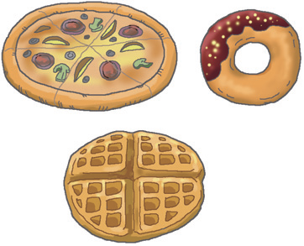
C++ 객체 지향 특성 - 캡슐화
원을 추상화한 Circle 클래스
class Circle {
private:
int radius; // 반지름 값
public:
Circle(int r) { radius = r; }
double getArea()
{ return 3.14*radius*radius; }
};
멤버들
원 객체들(실체)

Slide 32
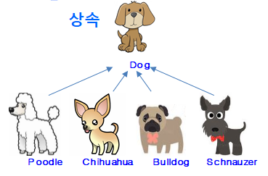
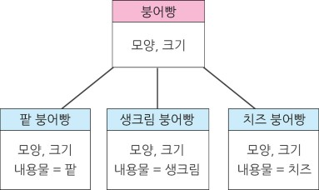
객체지향 프로그래밍(특성)
Inheritance
* 코드의 재사용률을 높히고,
프로그램 코드를 단순화 시킬 수 있다.!!
Notes:
상위의 것을 하위의 것이 물려받을 수 있는 특성

Slide 33
객체지향 프로그래밍(특성)
Inheritance
생물
일반화
동물
식물
상속
(유전)
조류
포유류
어류
양서류
사람
사자
꼬끼리
특수화
Notes:
상위의 것을 하위의 것이 물려받을 수 있는 특성

Slide 34
객체지향 프로그래밍(특성)
Inheritance
생물
=
호흡함
동물
=
호흡함
+
이동함
포유류
=
호흡함
+
이동함
+
젖먹음
사 람
=
호흡함
이동함
+
젖먹음
+
웃음
상위 클래스의 속성이 아래로 전달되 그대로 적용됨.
정의 않된 연산을 추가하여 구체적인 클래스를 작성함
Notes:
상위의 것을 하위의 것이 물려받을 수 있는 특성

Slide 35
C++ 객체 지향 특성 - 상속성
객체 지향 상속(Inheritance)
자식이 부모의 유전자를 물려 받는 것과 유사
C++ 상속
객체가 자식 클래스의 멤버가 부모 클래스에
선언된 모양 그대로 멤버들을 가지고 탄생

Slide 36
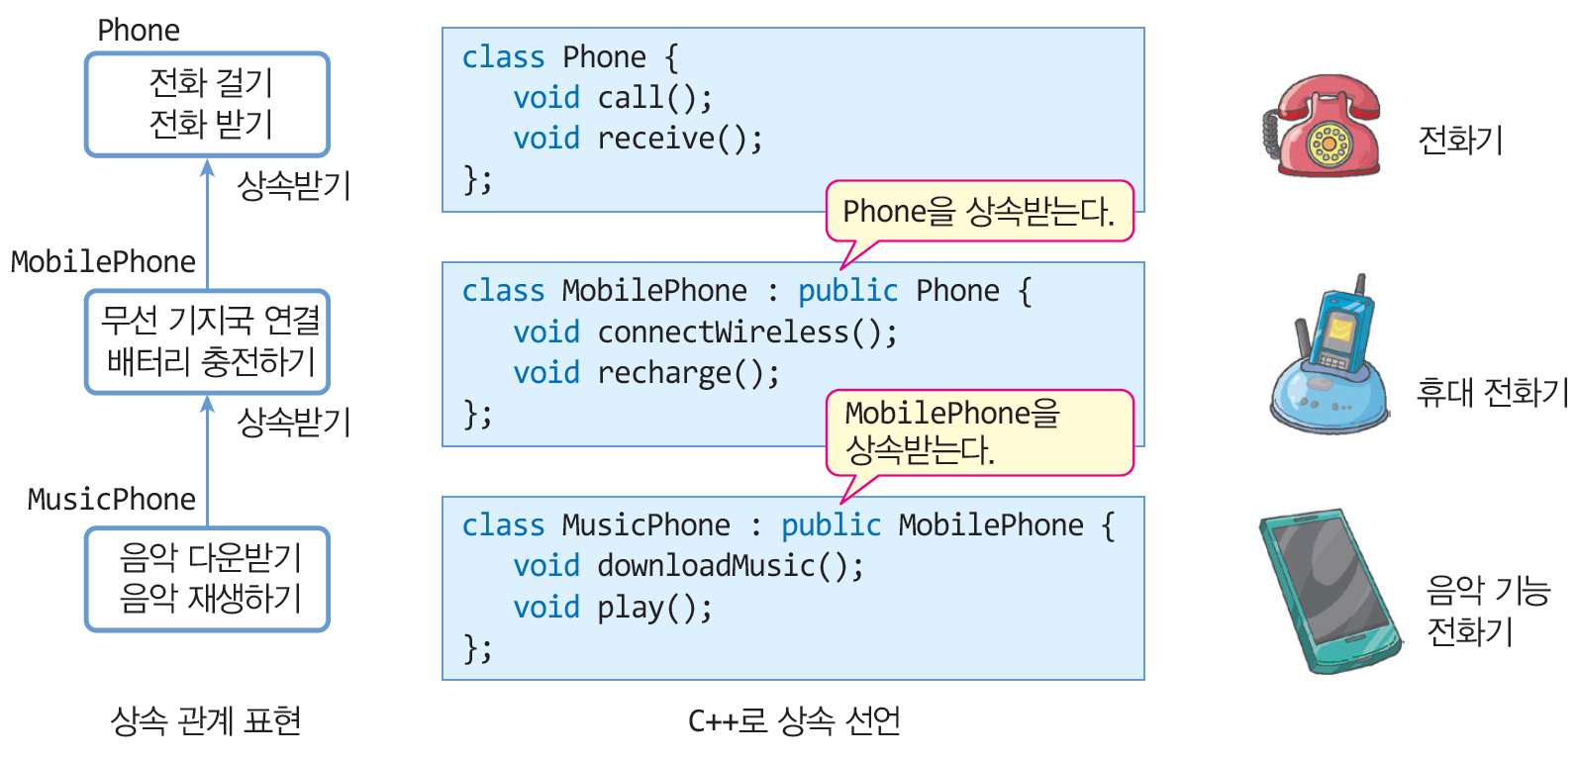
C++ 객체 지향 특성 - 상속성

Slide 37
객체지향 프로그래밍(특성)
Polymorphism
여러가지 형태를 가질수 있는 능력
하나의 참조변수로 여러 타입의 객체를 참조할 수 있는 것.
Notes:
오버로딩: 같은 이름의 함수를 파라미터에 따라
다양하게 구현해서 사용하는 것.
오버라이딩 : 상위 클래스가 가지고 있는 메소드가
하위클래스로 상속되어
하위클래스에서 재정의하여 사용하는 것

Slide 38
객체지향 프로그래밍(특성)
Polymorphism
여러 객체가 같은 자료구조와 연산을 가질 수 있다.
장기 게임
move
(말을 옮김)
자 동 차
move
(이동하기)
가 정
move
(이사하기)
Notes:
오버로딩: 같은 이름의 함수를 파라미터에 따라
다양하게 구현해서 사용하는 것.
오버라이딩 : 상위 클래스가 가지고 있는 메소드가
하위클래스로 상속되어
하위클래스에서 재정의하여 사용하는 것

Slide 39
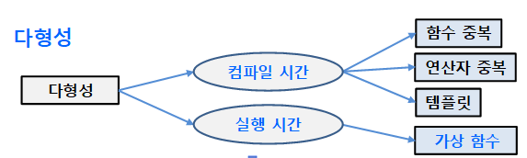
객체지향 프로그래밍(특성)
Polymorphism
Notes:
오버로딩: 같은 이름의 함수를 파라미터에 따라
다양하게 구현해서 사용하는 것.
오버라이딩 : 상위 클래스가 가지고 있는 메소드가
하위클래스로 상속되어
하위클래스에서 재정의하여 사용하는 것

Slide 40
C++ 객체 지향 특성 - 다형성
다형성(Polymorphism)
하나의 기능이 경우에 따라 다르게 보이거나
다르게 작동하는 현상
연산자 중복, 함수 중복, 함수 재정의(overriding)

Slide 41
C++ 객체 지향 특성 - 다형성
+ 연산자 중복
2 + 3 --> 5
"남자" + "여자" --> "남자여자"
redColor 객체 + blueColor 객체 --> purpleColor 객체
add 함수 중복
void add(int a, int b) { ... }
void add(int a, int b, int c) { ... }
void add(int a, double d) { ... }

Slide 42
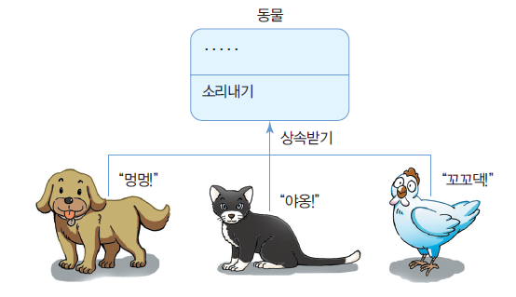
C++ 객체 지향 특성 - 다형성
함수 재정의(오버라이딩)
동물클래스의 속성을 모두 상속받고
‘소리내기’ 함수를 강아지, 고양이, 닭에서
모두 서로 다르게 구현

Slide 43
C++에 추가된 예약어(reserved word)
class delete friend
inline new operator
private protected public
this virtual

Slide 44
표준/비표준 C++ 프로그램의 비교
표준 C++ 규칙에 따라
작성된 C++ 프로그램
표준 C++ 규칙에 따라
작성되지 않는 비주얼 C++ 프로그램
#include <iostream>
int main() {
std::cout << "Hello";
return 0;
}
#include <iostream>
int __cdecl main() {
std::cout << "Hello";
return 0;
}
모든 C++ 컴파일러에 의해 컴파일
비주얼 C++ 전용
키워드
볼랜드 C++
컴파일러
비주얼 C++
컴파일러
GNU C++
컴파일러
볼랜드 C++
컴파일러
비주얼 C++
컴파일러
GNU C++
컴파일러
실행파일
실행파일
실행파일
실행파일
실행파일
실행파일
컴퓨터
컴퓨터

Slide 45
C++ 언어의 주요한 설계 목적
C 언어와의 호환성
C 언어의 문법 체계 계승
소스 레벨 호환성 - 기존에 작성된 C 프로그램을
그대로 가져다 사용
링크 레벨 호환성 – C 목적 파일과 라이브러리를
C++ 프로그램에서 링크
객체 지향 개념 도입
캡슐화, 상속, 다형성
소프트웨어의 재사용을 통해 생산성 향상
복잡하고 큰 규모의 소프트웨어의 작성, 관리, 유지보수 용이

Slide 46
C++ 언어의 주요한 설계 목적
엄격한 타입 체크
실행 시간 오류의 가능성을 줄임
디버깅 편리
실행 시간의 효율성 저하 최소화
실행 시간을 저하시키는 요소와 해결
작은 크기의 멤버 함수 잦은 호출 가능성(객체지향 개념도입으로)
-> 인라인 함수도입으로 실행 시간 저하 해소

Slide 47
C ++ 언어에서 객체 지향을 도입한 목적
소프트웨어 생산성 향상
소프트웨어의 생명 주기 단축 문제 해결 필요
기 작성된 코드의 재사용 필요
C++ 클래스 상속 및 객체 재사용으로 소프트웨어 작성부담 최소화
실세계에 대한 쉬운 모델링
과거의 소프트웨어
수학 계산이나 통계 처리에 편리한 절차 지향 언어가 적합
현대의 소프트웨어
물체 혹은 객체의 상호 작용에 대한 묘사가 필요
실세계는 객체로 구성된 세계
객체를 중심으로 하는 객체 지향 언어 적합

Slide 48
C 언어에 추가한 기능
인라인 함수(inline function)
자주 호출되는 함수를 함수호출대신에 홤수코드를 확장 삽입 방식(3장)
(실행시간을 감소시킴.)
함수 중복(function overloading)
매개 변수의 개수나 타입이 다른 동일한 이름의 함수들 선언(6장)
디폴트 매개 변수(default parameter)
매개 변수에 디폴트 값이 전달되도록 함수 선언(6장)
참조와 참조 변수(reference)
하나의 변수에 별명을 사용하는 참조 변수 도입(5장)
참조에 의한 호출(call-by-reference)
함수 호출 시 참조 전달(5장)

Slide 49
C 언어에 추가한 기능
new/delete 연산자
동적 메모리 할당/해제를 위해 new와 delete 연산자 도입
(4장)
연산자 재정의
기존 C++ 연산자에 새로운 연산 정의 (7장)
상속(inheritance)
상속의 개념, 클래스 상속과 객체 (8장)

Slide 50
C++ 언어의 아킬레스
C++ 언어는 C 언어와의 호환성 추구
장점
기존에 개발된 C 프로그램 코드 활용
단점
캡슐화의 원칙이 무너짐
C++에서 전역 변수와 전역 함수를 사용할 수 밖에 없음
부작용(side effect) 발생 염려

Slide 51
C++ 스트림 입출력
C : 표준 입출력 함수인 printf, putchar 등을 사용
C++ :
. 입출력 기능을 표준 라이브러리로 제공
. 스트림 입출력이 가능토록 해주는 iostream 라이브러리 제공
.

Slide 52
링킹
링킹
목적 파일끼리 합쳐 실행 파일을 만드는 과정
- 목적 파일은 바로 실행할 수 없음.
목적 파일과 C++ 표준 라이브러리의 함수 연결하여,
실행 파일을 만드는 과정
hello.obj + cout 객체 + << 연산자 함수 => hello.exe를 만듬

Slide 53

C++ 프로그램 개발 과정
C++ 라이브러리
cout
Hello
<<
.........
C++ 소스 프로그램 작성
#include <iostream>
int main() {
std::cout << "Hello";
return 0;
}
010100000100010101001111010110101010010111010101
_main,12#
$<<01010
00000111
_Hello001
컴파일
링킹
실행
오류 발생
소스 파일
(hello.cpp)
목적 파일
(hello.obj)
실행 파일
(hello.exe)
디버깅
오류 수정

Slide 54
C++ 표준 라이브러리
C++ 표준 라이브러리는 3 개의 그룹으로 구분
C 라이브러리
기존 C 표준 라이브러리를 수용, C++에서 사용할 수 있게 한 함수들
이름이 c로 시작하는 헤더 파일에 선언됨
C++ 입출력 라이브러리
콘솔 및 파일 입출력을 위한 라이브러리
C++ STL 라이브러리
제네릭 프로그래밍을 지원하기 위해 템플릿 라이브러리

Slide 55
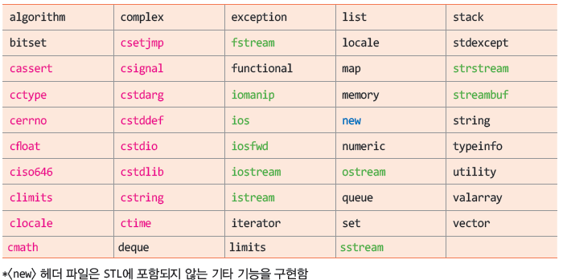
C++ 표준 라이브러리
STL 라이브러리
C 라이브러리
C++ 입출력 라이브러리

Slide 56
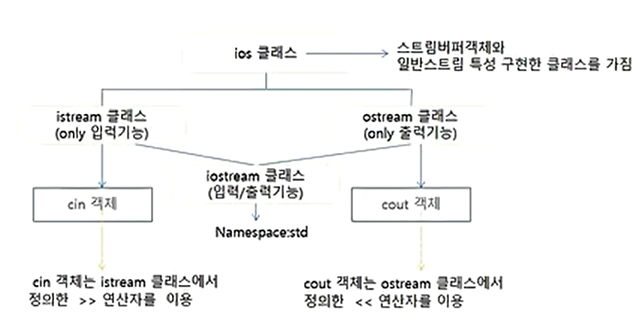
C++ 스트림 입출력

Slide 57
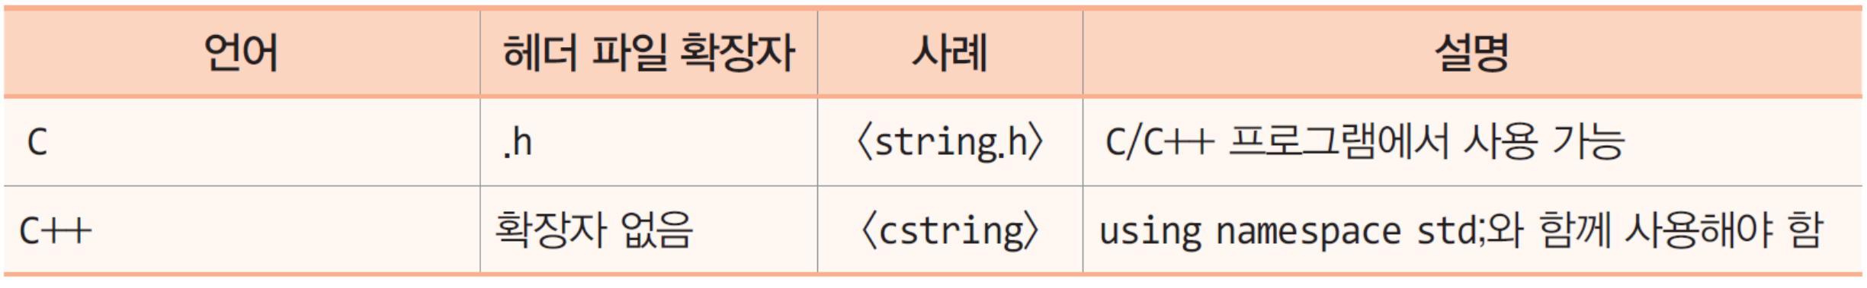
표준 C++ 헤더 파일은 확장자가 없다
표준 C++에서 헤더 파일 확장자 없고, std 이름 공간 적시
#include <iostream>
using namespace std;
헤더 파일의 확장자 비교

Slide 58
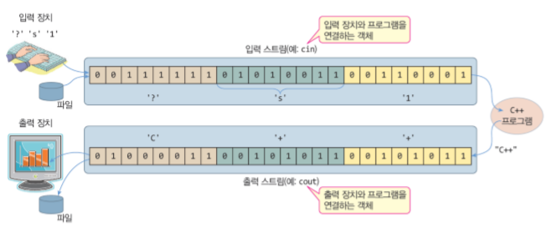
C++ 스트림 입출력

Slide 59
C++ 스트림 입출력
스트림 입력
#include <iostream>
cin >> 변수-1 [ >> 변수-2 …]
스트림 출력
#include <iostream>
cout << 수식-1(또는 문자열) [ << 수식-2(또는 문자열) …]

Slide 60
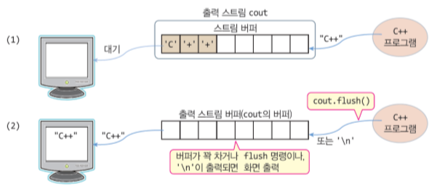
C++ 출력 스트림 과 버퍼의 역할

Slide 61
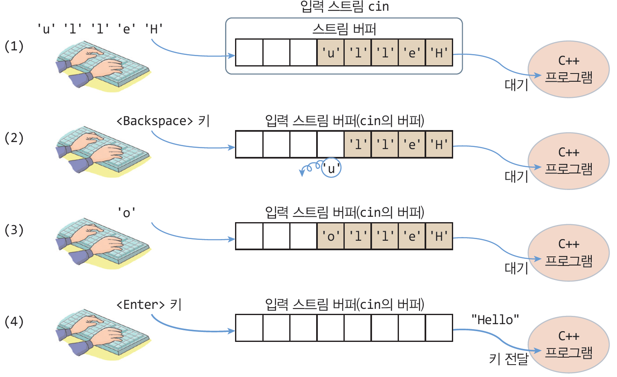
C++ 입력 스트림 과 버퍼의 역할

Slide 62
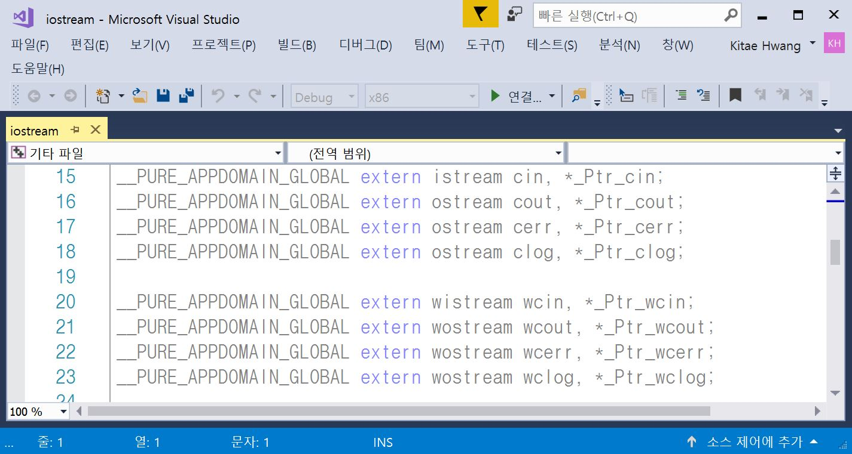
cin과 cout은 어디에 선언되어 있는가?
cout이나 cin은 모두 <iostream>에 선언된 객체
<iostream> 헤더 파일

Slide 63
화면 출력
cout과 << 연산자 이용
cout 객체
스크린 출력 장치에 연결된 표준 C++ 출력 스트림 객체
<iostream> 헤더 파일에 선언
std 이름 공간에 선언: std::cout으로 사용
std::cout << "Hello\n";
std::cout << "첫 번째 맛보기입니다.";

Slide 64
화면 출력
<< 연산자
스트림 삽입 연산자(stream insertion operator)
C++ 기본 산술 시프트 연산자(<<)가 스트림 삽입 연산자로 재정의됨
(연산자 재정의)
ostream 클래스에 구현됨
오른쪽 피연산자를 왼쪽 스트림 객체에 삽입
cout 객체에 연결된 화면에 출력
여러 개의 << 연산자로 여러 값 출력
std::cout << "Hello\n" << "첫 번째 맛보기입니다.";

Slide 65
#include <iostream>
int main( )
{
std::cout << "Hello\n";
std::cout << "첫 번째 맛보기입니다.";
return 0;
}
std::cout << "Hello\n" << "첫 번째 맛보기입니다.";

